Slide 1
ОБЈЕДИЊАВАЊЕ БОШКОВИЋЕВЕ ТЕОРИЈЕ И ТЕОРИЈЕ САВИЋ-КАШАНИН
ДРАГОСЛАВ СТОИЉКОВИЋ
Технолошки факултет, Нови Сад, Бул. Цара Лазара 1
dragos@uns.ns.ac.yu
Астрономско друштво „Руђер Бошковић“
РАЗВОЈ АСТРОНОМИЈЕ КОД СРБА XII
Београд, 18. - 22. април 2023.
Notes:
Planetarijum Astronomskog društva RUDJER BOŠKOVIĆ,Beograd, 03.12.2005.

Slide 2
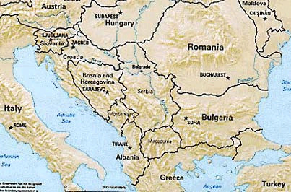
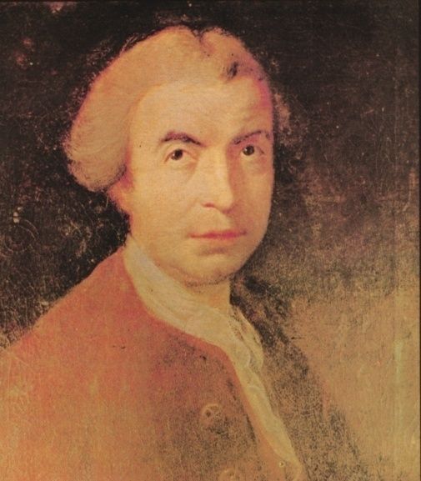
Руђер Бошковић
18. мај 1711. Дубровник
- 13. феб. 1787. Милано
(тада Аустрија)

Slide 3
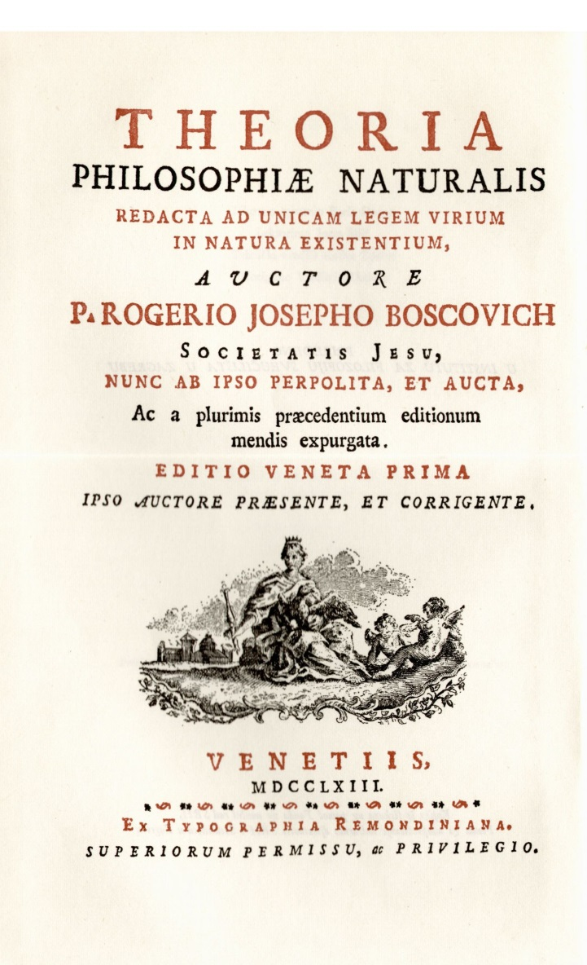
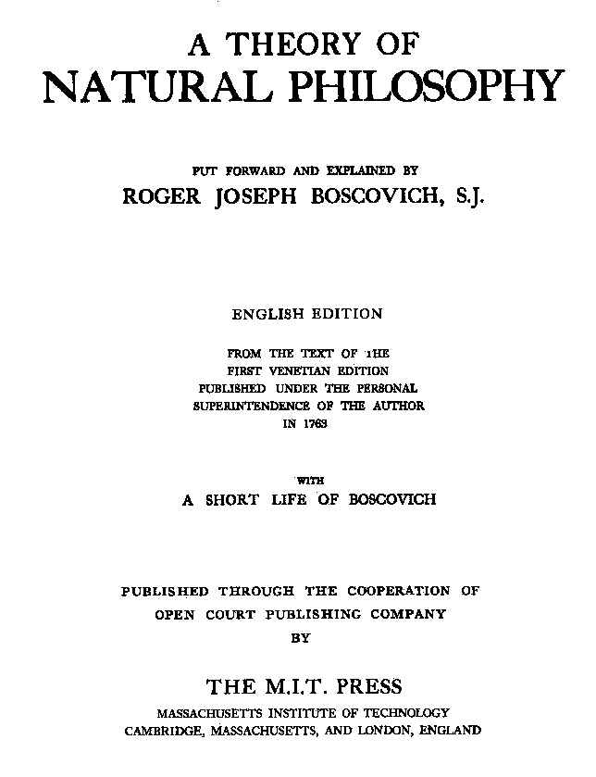

Теорија природне филозофије
сведена на један једини закон сила
које постоје у природи
Hrvatski i latinski,
Liber, Zagreb,1974
Latinski
Beč, 1758, 1759
Venecija, 1763, 1764, 1965
Engleski
Open Court, Chicago 1922 M.I.T. 1966

Slide 4
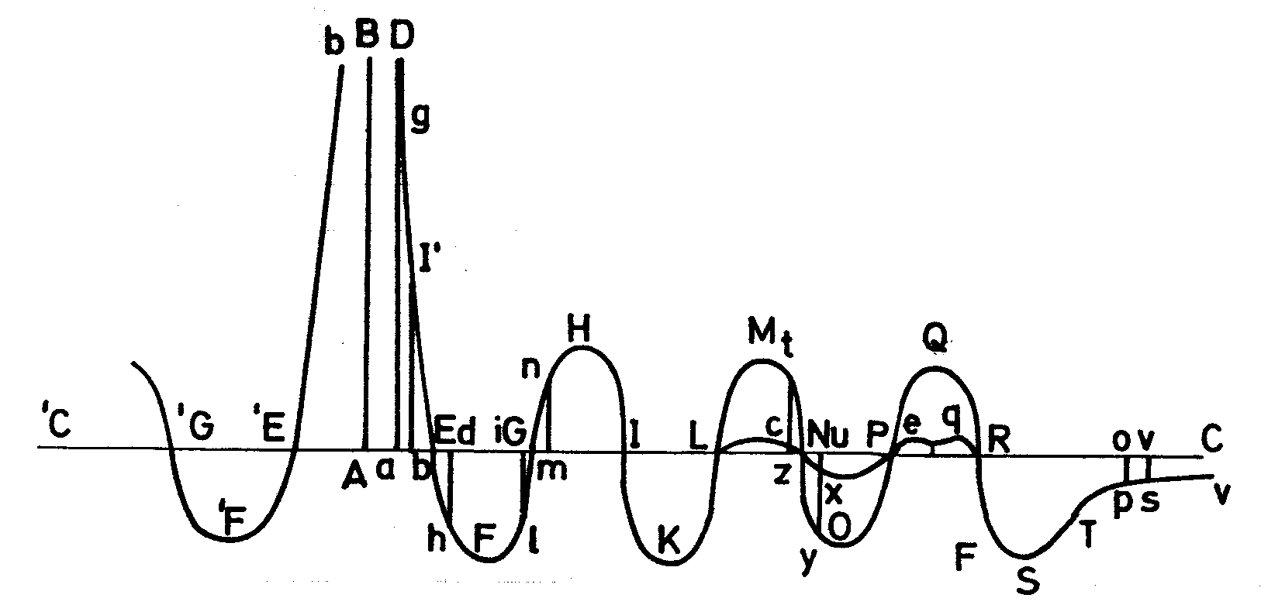
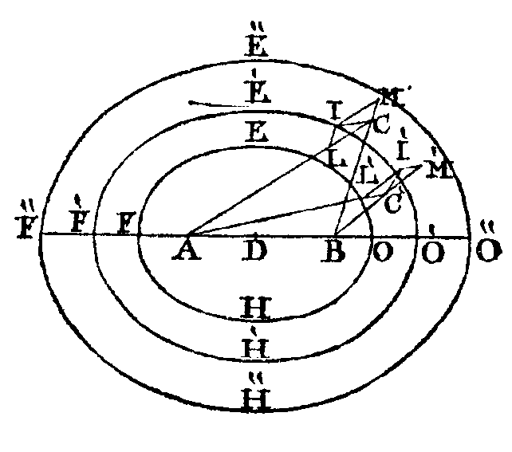
Хијерархија материје:
Низови атома
Молекули
Атоми
Честице 2. реда
Честице 1. реда
Тачке
Одбојна сила (Репулзија)
Границе кохезије
Стабилна равнотежа
Растојање
Нестабилна равнотежа
Привлачна сила (Атракција)
Границе некохезије
Нестабилна равнотежа
Бошковић црта стабилне орбитале и тумачи квантне прелазе

Slide 5
Бошковић тумачи прелаз честица са једне на другу орбиталу као квантни прелаз
При прелазу честице са једне на другу орбиталу се мења њена брзина, тако да промена квадрата брзине (Δ v²) има одређену вредност, једнаку разлици површина испод одбојног и изнад привлачног лука између две границе кохезије.
Како је ΔE = m(Δv²)/2
то је – „квант енергије“
како се данас назива.
Бошковићева теорија је заправо прва квантна теорија, изречена век и по пре Планка (Max Karl Ernst Ludwig Planck) и Бора (Niels Bohr), којима се обично приписује заслуга за откриће те теорије.

Slide 6
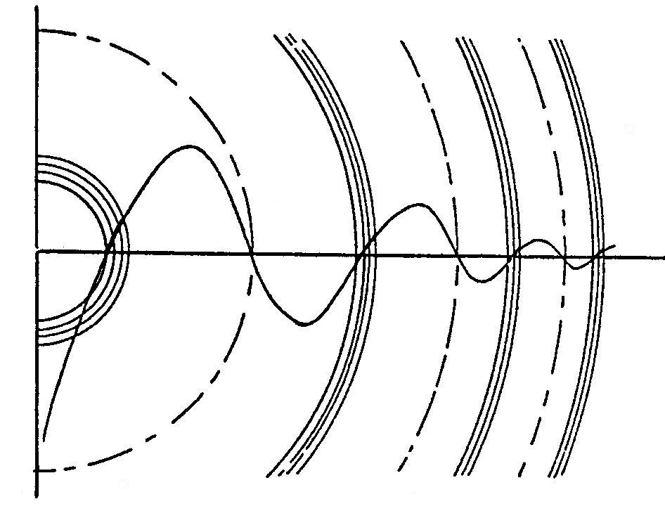
Структура атома
Џ. Томсон ("The Corpuscular Theory of Matter", Лондон, 1907. г.):
1. Модел грожђа у колачу
2. Планетарни модел
"Претпоставимо да набијени јон посматрамо као Бошковићев атом који делује на једну честицу средишњом силом, која се мења од одбојне до привлачне и од привлачне до одбојне неколико пута... Таква је сила, на пример, приказана графички на слици где апсцисе представљају удаљености од атома, а ординате силе које делују од атома на честицу..."
Електрони
Позитивно наелектрисање
Језгро атома
Орбитале по којима могу да се крећу електрони

Slide 7
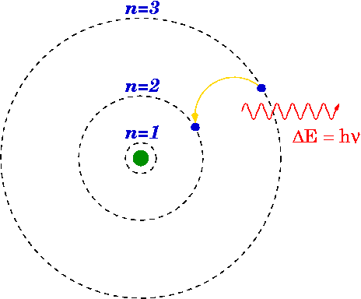
1911. E. Радерфорд потврђује планетарни модел, тзв. “Радерфордов модел”
1912. Н. Бор борави код Томсона (7 месеци) и Радерфорда (4 месеца)
1913. Бор израчунава положаје орбитала и предлаже структуру атома,
тзв. “Боров модел” атома
Gill указује:
- да је у периоду 1903. до 1907. г. "Џ. Томсон показао да се концепт дозвољених и забрањених орбитала може непосредно извести из Бошковићевог закона сила"
- да је Бошковић дао "суштински елемент модерном схватању атома"
- да су "други су пожњели оно што је Бошковић посејао две стотине година раније".
да је исправније да се овај модел назива "Бошковић-Томсонов" модел атома
да када се буде писала историја атомске теорије, не би било исправно да се занемари допринос Руђера Бошковића.
Gill H. V. (1941): "Roger Boscovich, S. J. - Forerunner of Modern Physical Theories", M. H. Gill and Son, Ltd., Dublin

Slide 8
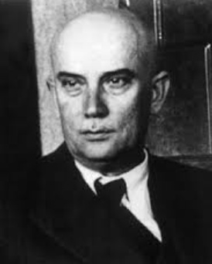
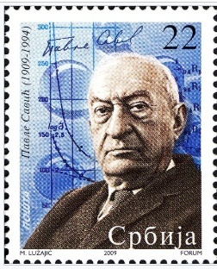
Радивој Кашанин
3. јун 1892., Бели Манастир (тада Аустроугарска)
- 30. октобар 1989. Београд)
Павле Савић
10. јан. 1909. Солун, (Османлијско царство)
- 30. мај 1994. Београд
Руђер Бошковић
18. мај 1711. Дубровник
- 13. феб. 1787. Милано
(тада Аустрија)

Slide 9
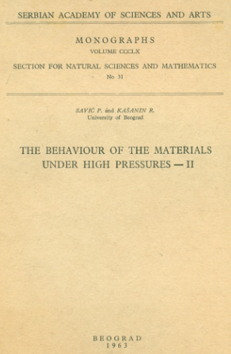
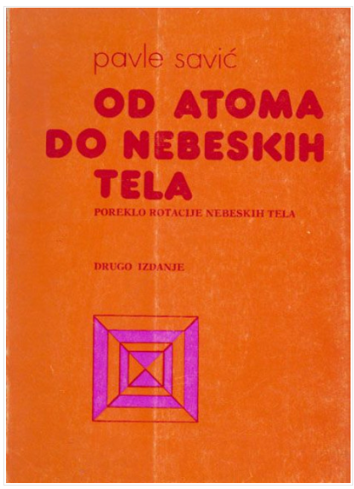
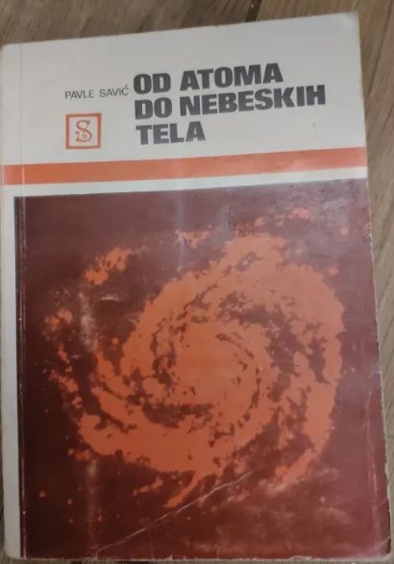
Теорија Савић-Кашанин о понашању материје при високим притисцима
Savić P., Kašanin R., „THE BEHAVIOUR OF THE MATERIALS UNDER HIGH PRESSURES“,
Serbian academy of sciences and arts, Monographs, Section for Natural Sciences and
Mathematics, Beograd:
Part I. Vol. CCCLI, No. 29, 1962.
Part II. Vol. CCCLX, No. 31, 1963.
Part III. Vol. CCCLXXVIII, No. 34, 1964.
Part IV. Vol. CCCXCIII, No. 35, 1965.
Savić P., „O nastanku rotacije sistema i pojedinih
nebeskih tela“, Glas SANU, CCXLV, 21, 37-43 (1961)
Savić P., „Od atoma do nebeskih tela –
poreklo rotacije nebeskih tela“,
drugo izdanje, „Radivoj Ćirpanov“,
Novi Sad, 1978.
Savić P., „O »atomistici« R. J. Boškovića“,
Dijalektika, 32, 7 (1987)

Slide 10
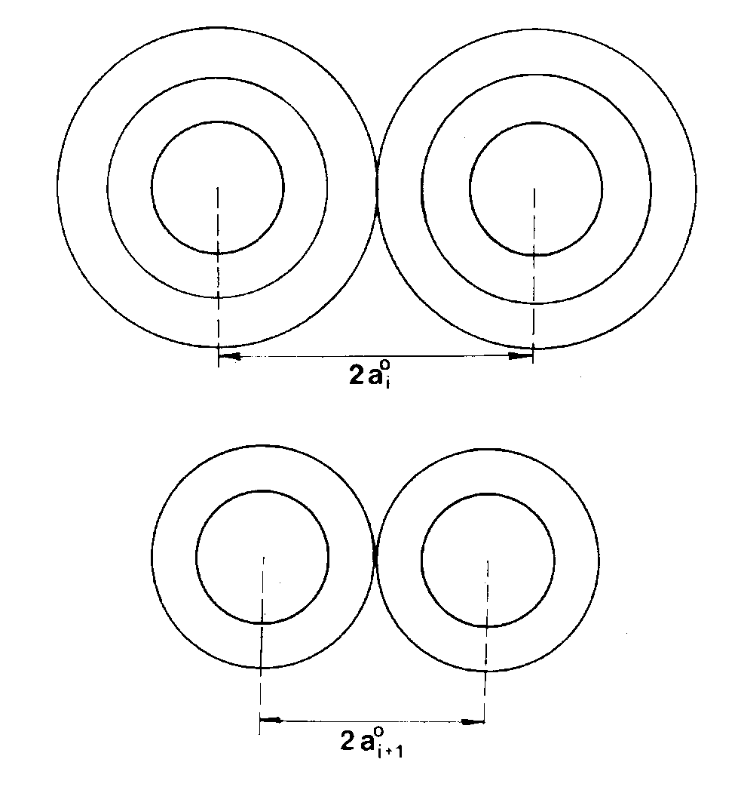
Теорија Савић-Кашанин о понашању материје при високим притисцима
Приближавање атома под притиском:
скоковита промена полупречника дејства
Путање кретања електрона

Slide 11
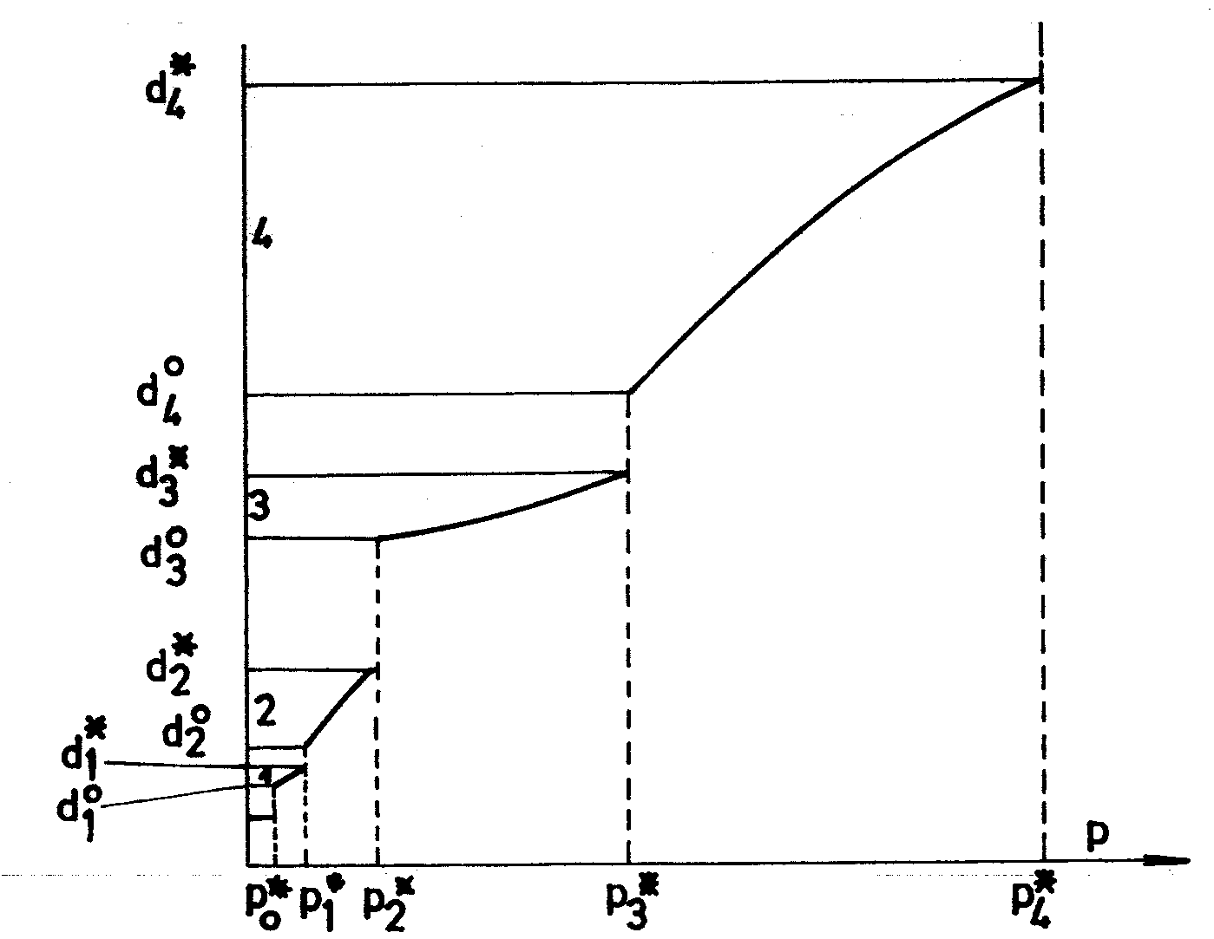
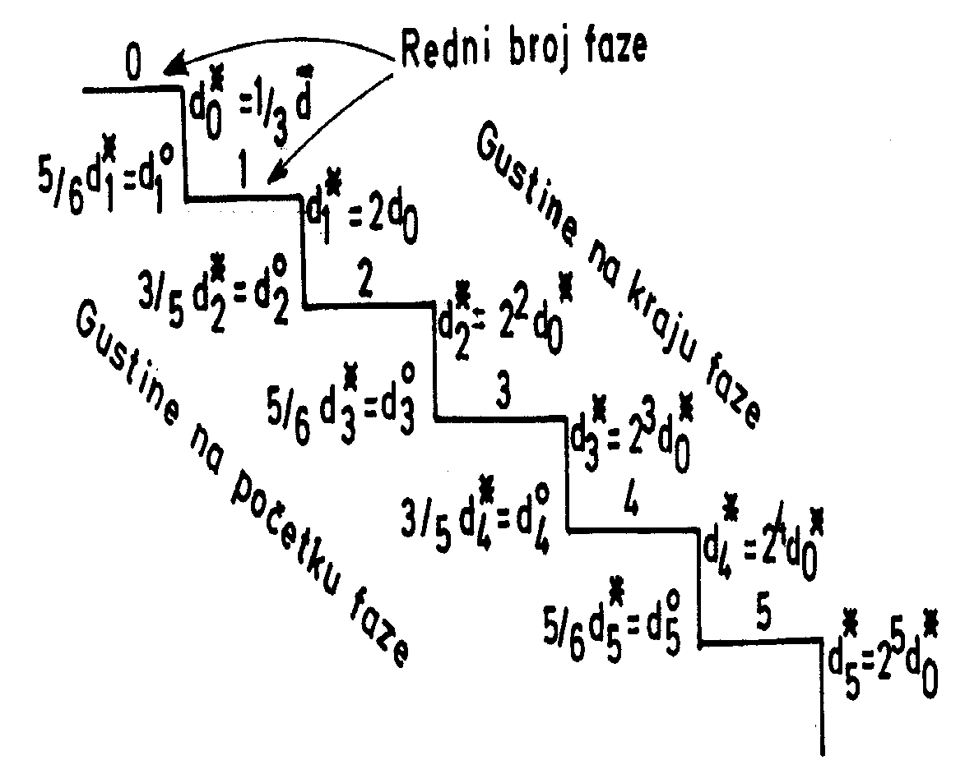
ПРОМЕНA ГУСТИНЕ МАТЕРИЈЕ ПРЕМА ТЕОРИЈИ САВИЋ-КАШАНИН ЈЕ НАИЗМЕНИЧНО ПОСТЕПЕНА И СКОКОВИТА
Густина
Постепено
Скоковито
Притисак

Slide 12
Сваком степенику у теорији Савић-Кашанин одговара један привлачни и одбојни лук Бошковићеве криве
Одбојна сила
Присилно (постепено) приближавање
Привлачна сила
Спонтано (скоковито) приближавање

Slide 13

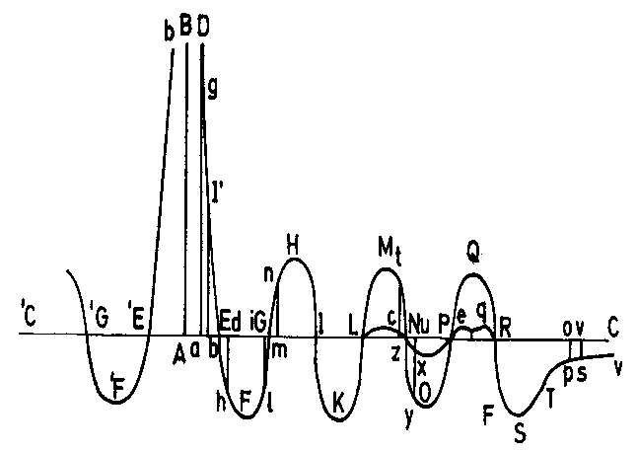
Степенасти дијаграм Савића и Кашанина
Растојање на апсциси код РБ је обрнуто сразмерно густини на ординати код С-К
Густина
Бошковићева крива
Сила
(F)
Растојање
Притисак
(P = F/S)
Сила (F) на ординати код РБ одговара притиску (P=F/S) на апсциси код С-К

Slide 14
Просечне густине планета (g/cm³)
 | Астрономски подаци | Израчунато по моделу Савић-Кашанин
Меркур | 5,43 | 5,33
Венера | 5,25 | 5,33
Земља | 5,52 | 5,33
Марс | 3,93 | 5,33 ?
Астероиди | 2-3,5 | -
Јупитер | 1,33 | 1,33
Сатурн | 0,71 | 0,67
Уран | 1,27 | 1,33
Нептун | 1,77 | 1,33
Плутон | 1,75 | -

Slide 15
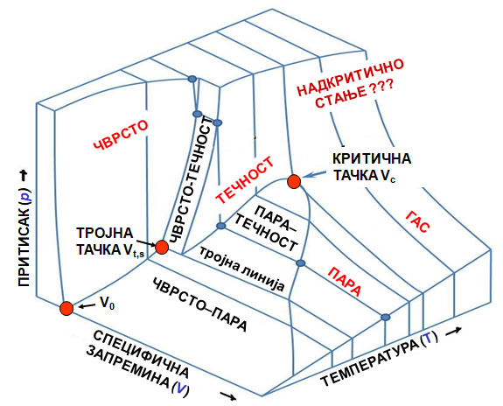
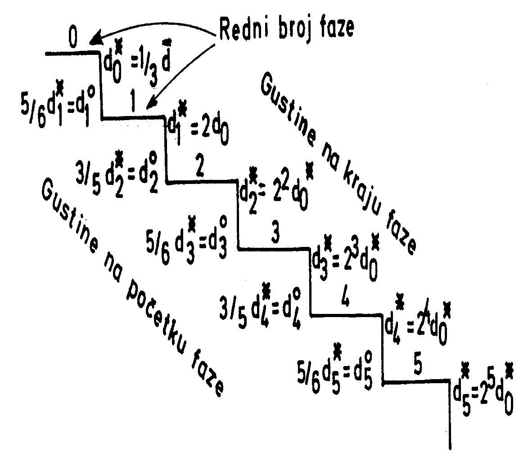

d₀*=d_{c}=1/V_{c}
Емпиријски односи
Постепено
Скоковито
b je коволумен
бимолекула
Теорија:
b = V_{o} (zа Т=0 K)
b = V_{c}/3
Новија мерења
b = 2 V_{o}
b ≈ V_{c}/2
Ван дер Валсова једн.
(P + a/V²)(V – b) = RT

Slide 16
Средње густине планета у односу на густину Сунца
V = 1/d
Наш математички модел усаглашен са емпиријском подацима
-1
Сатурн
1/2
1
2^{1/1}
0
Сунце
1
0
2^{-1/0}
1
Астероиди
2
1
Јупитер, Уран, Нептун, Плутон
2^{-1/1}
Меркур, Венера, Земља
2
4
4/2^{1/2}
Марс
2^{-1/2}

Slide 17
Просечне густине планета (g/cm³)
Сунце 1,41 g/cm³
 | Измерено* | Израчунато по моделу Савић- Наш Кашанин модел
Меркур | 5,43 | 5,33 5,33
Венера | 5,25 | 5,33 5,33
Земља | 5,52 | 5,33 5,33
Марс | 3,93 | 5,33 ? 4,00
Астероиди | 2-3,5 | - 2,83
Јупитер | 1,33 | 1,33 1,41
Сатурн | 0,71 | 0,67 0,71
Уран | 1,27 | 1,33 1,41
Нептун | 1,77 | 1,33 1,41
Плутон | 1,75 | - 1,41
Немезис** | 79,21 | 80,63
* Према подацима: www.astronomija.co.yu
** Двојник Сунца:
Galaksija, No 4,33(1988)

Slide 18
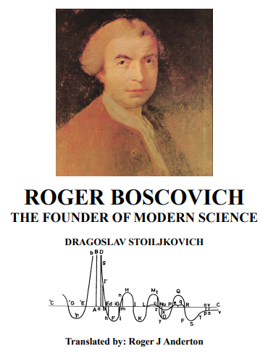
Објављени радови и саопштења се могу преузети са странице https://www.researchgate.net/profile/Dragoslav_Stoiljkovic/publications
Stoiljković D., „Dijalektičko-materijalistička osnova teorije Savić-Kašanin o ponašanju materije pri visokim pritiscima i o nastanku rotacije nebeskih tela“, Dijalektika, 14,137(1979)
Stoiljković D., Jovanović S., „Izračunavanje karakterističnih zapremina materije poboljšanom teorijom Savić-Kašanin“, kratko saopštenje, 24. Savetovanje hemičara Srbije, 1982., Bull.Soc.Chim., Beograd, 48(1-2)(1982)
Stoiljković D., „Sažimanje materije - Odjeci Boškovićevih shvatanja u teoriji Savić-Kašanin“, Vasiona, 53(4)178-184 (2005) i Flogiston,13,43-52(2005)
Stoiljković D., „Povezanost Boškovićeve teorije i teorije Savić-Kašanin" – „V Konferencija „Razvoj astronomije kod Srba“, Astronomsko društvo „Ruđer Bošković“, Beograd, 18-22.04.2008.
Stoiljković D., „Ruđer Bošković – utemeljivač savremene nauke“, Istraživačka stanica Petnica, Valjevo, 2010. Prevod na engleski: Stoiljkovich D., „Roger Boscovich – The Founder of Modern Science“, LULU Publishing, 2014
Stoiljković D., „Od Boškovićeve teorije do teorije Savića i Kašanina“, Naučni skup „Baranja kroz vekove“, organizator Matica srpska u Dubrovniku, Sombor, 12-14.10.2018., Zbornik priredili Milorad Buha i Momčilo Subotić, izdavači: Udruženje „Matica srpska u Dubrovniku, Beograd, Insitut za političke studije, Beograd, „Miroslav“, Beograd, str. 131-141.
Stoiljković D., „Bošković i/ili Savić-Kašanin“, Nova Galaksija, No 1, 48-63 (2022)

Slide 19
ЗАКЉУЧАК
Савић и Кашанин су несвесно у своју теорију уградили и Бошковићев закон о узајамном деловању честица материје.
Сваком степенику у дијаграму Савића и Кашанина одговара један пар суседних лукова Бошковићеве криве.
Следеће саопштење:
Степеници у теорији Савића и Кашанина и Бошковићеви лукови указују на молекулске и надмолекулске честице, карактеристична и физичка стања материје.
Теорија Савића и Кашанина има далеко шири смисао и универзалност, већи значај и применљивост него што су јој аутори приписали.

Slide 20
Хвала на пажњи!

Slide 21
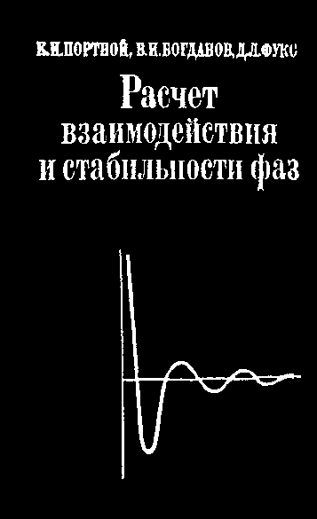


Историјски пут од Бошковићеве теорије
до теорије Савића и Кашанина
Међудејство атом-атом
Међудејство језгро-електрони
Портној
1981.
Бошковић, 1758.
Томсон, 1907.
Радерфорд, 1911.
Бор, 1913.
Савић и Кашанин, 1962.

Slide 22
Крива заснована на карактеристичним запреминама материје има облик сличан Бошковићевој кривој за флуиде
Сила F (произвољне јединице)
Сила F (произвољне јединице)
F = c (V_{r} - 1/4) (V_{r} – 2^{1/3}/4) (V_{r} – 1/2) (V_{r} – 2^{1/2}/2) (V_{r} - 1) (V_{r} – 2)/ V_{r} ⁸
Изломљена линија за V_{r}>0,5 користи десну ординату, али има исте вредности као пуна линија која користи леву ординату

